Slide 1
各公用组件之使用说明 【数据查询组件】【sql解释器】
2020-11-26

Slide 2
目录
应用架构的迁移以及云时代的架构挑战分析（简略）
假设应用场景设计:数据库用户表列表查询
解决方案讨论：标准方案→基于数据查询组件→基于数据查询和SQL解释器组件
公用组件设计：数据查询组件设计、SQL解释器组件设计、WebDW组件设计
【数据查询组件】
【SQL解释器】
【WebDW数据窗口组件】

Slide 3
应用架构的变迁历史(C/S->B/S)
Client Applications
SQLServer
ORACLE
DB2
Client OS
Server OS
IE,Firfox,Chrome
Client OS
WebApps
SQLServer
ORACLE
DB2
MySQL
Tomcat
JVM
Server OS
Mobile Apps
Server OS
Mobile OS

Slide 4
Cloud-Based Application
分布式应用服务
分布式数据存储
IE,Firfox,Chrome
Client OS
Mobile Apps
Mobile OS

Slide 5
云计算时代的应用系统架构挑战
客户端统一标准化为基于浏览器和基于手机应用两大部分；
分布式应用服务的架构设计难点在于：服务编排，服务调用，服务调度等；应用服务运行在应用服务器之上，分层次分模块调用时要考虑服务的层次调用，服务调用依赖，服务调用链等问题，需要从理论上来分析解决；
分布式数据存储之架构设计难点在于，按照CAP理论的设计模式，只能在分块、容忍，可用性三者之间选择其二进行满足；要满足分布式存储系统的数据高度一致性，则必须降低可用性和分块容忍性；具体应用时根据具体需要来选择具体的存储方案

Slide 6
后续讨论的基础应用场景设计
作为所有后续技术方案讨论的基础，我们先设计一个基础的应用场景，并基于这个应用场景进行后续的架构讨论
应用场景定义：系统的用户管理，现在需要在前台界面上显示一个用户信息列表
数据库：单节点数据库，其中有一张数据表T_USER
用户ID | 用户名 | 用户口令（密文） | 用户姓名 | 用户职务
1 | Zhangsan | **** | 张三 | 总经理
2 | Lisi | **** | 李四 | 技术总监
3 | Wangwu | **** | 王五 | 架构师
4 | zhaoliu | **** | 赵六 | 产品经理

Slide 7
常规技术解决方案-基于SpringMVC
SpringMVC
EasyUI-DataGrid
mysql
UserController
T_USER
UserService
jQuery
Ajax
UserDAO
JavaScript
浏览器
Mybatis

Slide 8
常规技术方案讨论
优点：技术架构标准化，前后端分离，前端负责UI界面渲染，后端负责与数据库交互，存储端负责数据结构化存储。
优点：使用标准化技术组件：EasyUI+Jquery+SpringMVC+Mybatis+MySQL
缺点1：每张数据表都需要一整套后台逻辑代码来支持，从controller, service, dao, mybatis,xml配置文件缺一不可；数据表的增加必然增加后台代码；
缺点2：整个后台代码全部依赖与后台的数据表物理结构，当后台数据表发生变化时，所有后端代码均不可避免受到影响和波及，需要重新修改、调整、开发、测试，耗时日久，费工费力
缺点3：后端代码通过SQL语言与数据表存储高度耦合，难以抽象成标准组件与可复用组件
缺点4：使用Mybatis框架时，高度依赖于RDBMS，整个架构针对NoSQL的支持很弱，当后台存储改为NoSQL时，整体技术架构需要很大规模的调整和修改

Slide 9
技术架构升级思路
针对上面提到的通用技术架构的缺点，提出如下的两个技术架构的升级思路：
方案1：将针对特定数据表的，高度绑定的SQL语句方案，抽象为更高层次的标准化数据查询组件方案，使用通用数据查询组件来和后台的数据存储进行交互查询；
方案2：针对NoSQL数据存储，在后端查询组件上，放弃Mybatis等标准化SQL组件，而是设计一个自定义的SQL解释工具，使得在NoSQL等存储上也可以执行标准化SQL语句，从而使标准化查询组件可以直接支持到Solr,Mongo等NoSQL存储，乃至HDFS等文件系统等等

Slide 10
技术架构升级示意图
EasyUI
SpringMVC
MyBatis
MySQL
EasyUI
SpringMVC
Common-query
数据查询组件
MySQL
solr
Common-query
数据查询组件
EasyUI
SpringMVC
MySQL
Common-set
Sql解释器组件
solr

Slide 11
目录-【数据查询组件】
【数据查询组件】
【数据权限组件】

Slide 12
【数据查询组件V1.0】前端数据访问流程
MySQL
前端系统
（Vue.js / JQuery）
数据查询组件
Hive
需求描述：采用Vue.js/Jquery等前端工具开发BI报表时，需要访问后台数据存储来获取数据，需要设计统一标准的数据查询访问接口，供前端调用来获取数据存储端的数据。后台需要支持多数据源，支持SQL语句的编辑修改，支持指定参数的替换，支持增加特定的筛选条件。
核心需求：支持灵活定义修改查询条件
具体实现：通过在SQL语句中配置CASE WHEN来支持SQL多分支路径。

Slide 13
【数据查询组件】设计思路
数据接口的设计思路是来自MyBatis，在MyBatis里面，SQL语句是以模板的形式存储在XML文件中，其中用#if #endif来形成条件判断，实现动态的SQL语句，把SQL语句拼装的工作从JAVA里面解放了出来；
采用XML文件存储SQL模板以后，在使用时实际上还是需要包装成一个JAVA接口才能进行调用，随着业务的扩展，所需要的JAVA代码也在不断扩张；
修改XML文件以后必须停止JAVA服务器重新启动，服务器需要频繁改动升级和启动，不利于后续维护
究竟那些任务调用了那些SQL语句，难以进行统一监控和管理（除非直接修改MyBatis源代码，难度较大）
主要设计思路：将SQL语句从XML文件迁移到后台的数据库配置表中存储，不再额外包装为JAVA接口，直接返回查询结果

Slide 14
【数据查询组件】 前端数据访问接口设计&查询表设计V1.0
数据访问接口输入参数定义
后台SQL定义表
输入参数名 | 参数说明 | 样例
qid | 后台对应的查询序号(必须） | qid:1
qargs | Json字符串，代表查询条件（必须） | qargs:{id:1}
qpage_start | 分页开始页码（可选） | qpage_start:1
qpage_size | 每页行数（可选） | qpage_size:100
sqlconfig | Sql配置表序号（可选） | Sqlconfig:1
查询序号 | 查询SQL | 对应Datasource | 备注
1 | Select id,name from t_dept where id=$id | datasource
2
3
输入参数示例：
{
qid:1,
qargs:{id:100}
}
SQL模板替换以后的SQL语句：
Select id,name from t_dept where id=100

Slide 15
【数据查询组件】实现逻辑
获取前端的查询参数
SQL存储库
数据存储库
参数有效性检查
Where条件通过调用后台的数据权限接口获取，不再从前端获取
根据qid检索SQL语句
替换查询条件
考虑到应用后端可能会访问到多个数据源，需要配置数据源为动态数据源，并在线程安全的情况下实现切换
数据源的名称配置在sql配置表中
组合order和where条件，以及分页条件
数据源切换
执行SQL查询
返回查询结果

Slide 16
【数据查询组件】代码调用层次图
Controller层
Service层
JPA层
数据库层
QuerySql
MySQL
配置库
QuerySqlService
QuerySql1
commonquerycontroller
QuerySql2
DbSelectOper
MySQL
业务库

Slide 17
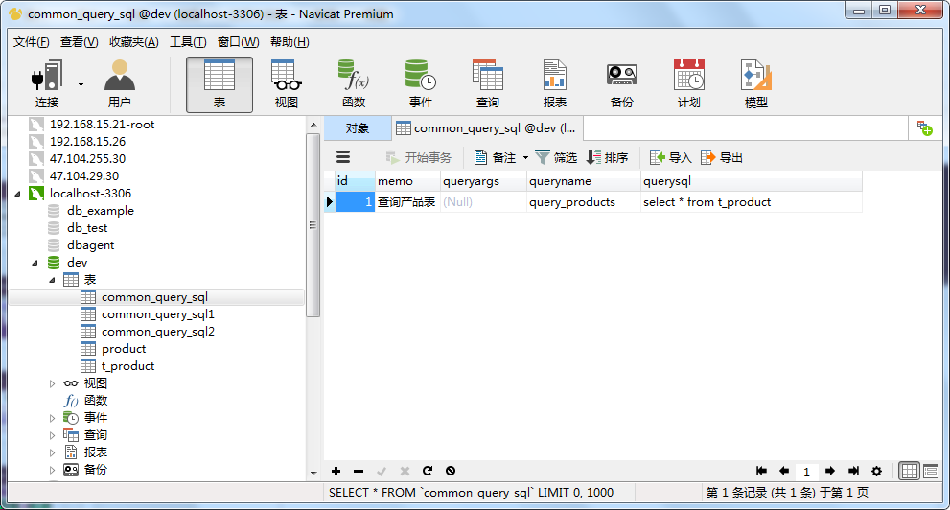
【数据查询组件】示例：SQL配置
SQL查询配置
多SQL配置表支持

Slide 18
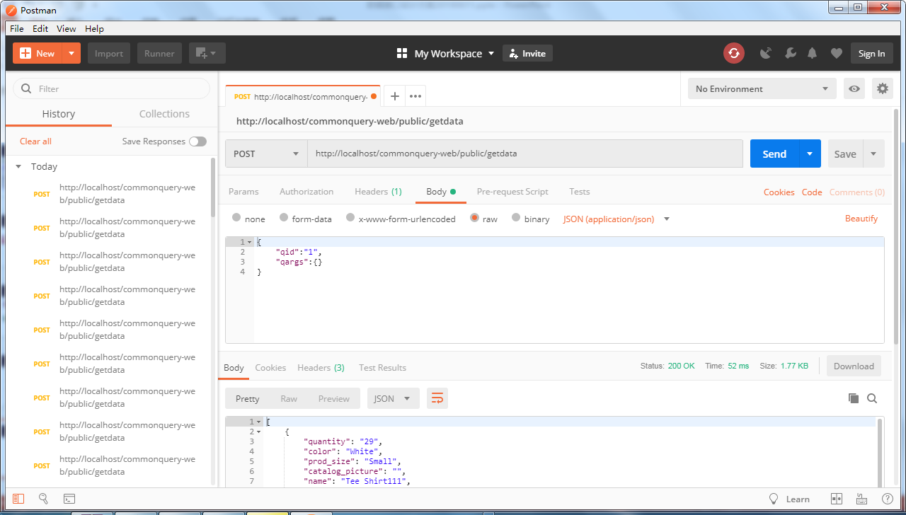
【数据查询组件】：Postman接口测试
输入参数
查询结果返回值

Slide 19
【数据查询组件V2.0】Solr，Mongo支持
数据查询组件V1.0的核心特性是使用【SQL查询模板】技术，并利用传入的查询参数进行字符串替换，替换得到最终要使用的【SQL】语句，并利用这一语句来对后台数据库存储进行调用，以获取结果；
数据查询组件V1.0通过对SQL语句的配置，从而对调用者实现使用同一调用接口来实现不同SQL语句查询调用的功能，利用【SQL查询模板】的配置，来实现对接口调用的可配置化；
数据查询组件V2.0在对RDBMS支持的基础上，增加了对【Solr】【Mongo】调用的支持；对【Solr】的调用，也通过【Solr查询模板】的配置定义来实现；对【Mongo】的调用，也通过【Mongo查询模板】的配置定义来实现；
对于所有可以使用命令行调用方式进行语义型调用的后台存储，均可以通过扩展相应的【查询模板】，来实现数据查询工作的模板化和定制化；

Slide 20
【数据查询组件】V1.0→V2.0
数据查询组件V1.0
数据查询组件V2.0
oracle
sqlserver
mysql
Sql类型
solr
mongo
oracle
sqlserver
mysql

Slide 21
【数据查询组件】之数据权限
数据权限组件设计为可以兼容各种数据存储场景
包括：RDBMS
包括：NOSQL，例如Solr,Mongodb
包括：MEM，例如：Memcached,Redis
基于以上考虑，数据查询组件设计时，尽量不采用表连接的SQL实现方式，否则后期难以进行数据迁移比较。

Slide 22
【数据查询组件】数据权限的数据结构设计（表设计OR存储设计OR图设计）
查询条件表
数据权限条件表达式表
用户表
角色表
权限表
用户角色
角色权限

Slide 23
【数据查询组件】数据权限计算算法
1.判断用户是否有效
2.检索用户下属所有角色
3.判断有无指定查询权限
4.检索用户指定下的所有数据查询权限列表
5.转换成funcvo的list,补充数据控制表达式
6.检索所有查询条件表达式列表
7.替换表达式里面的变量
8.组合成统一的字符串返回

Slide 24
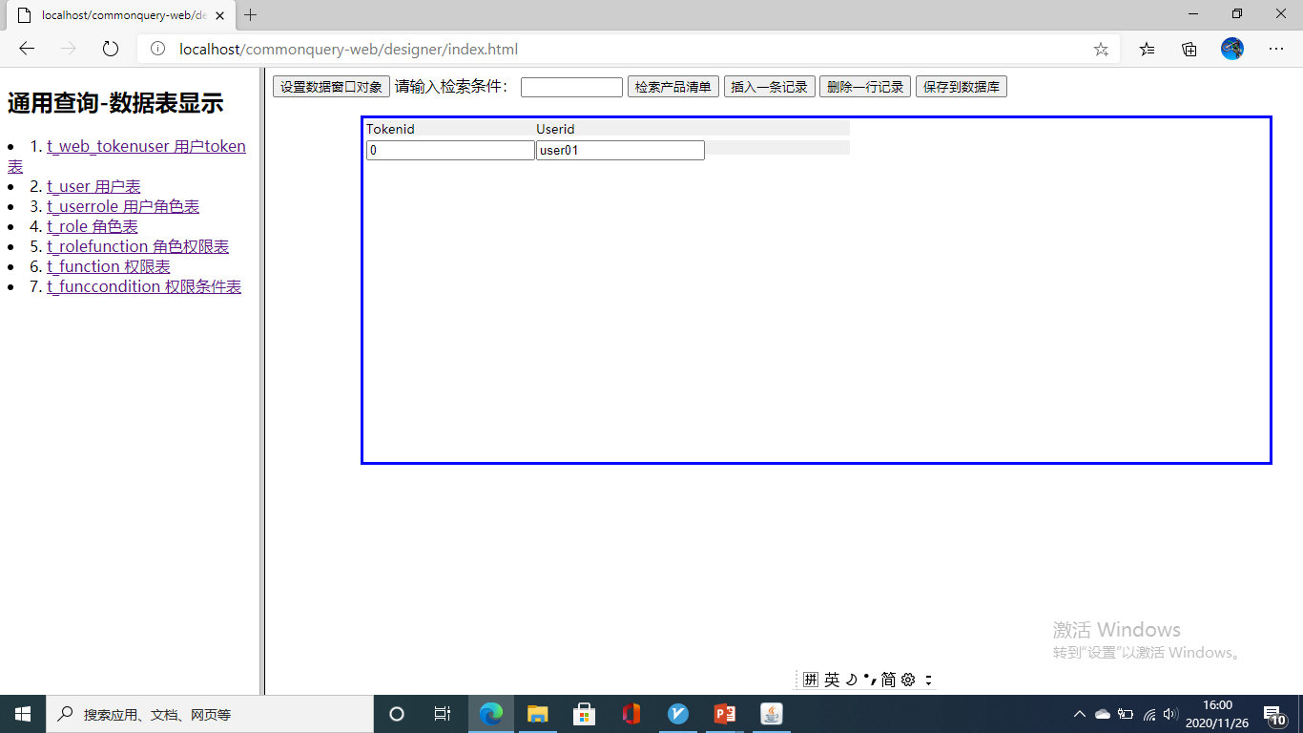
【数据查询组件】【数据权限】
这张表存储了token和user之间的映射关系

Slide 25
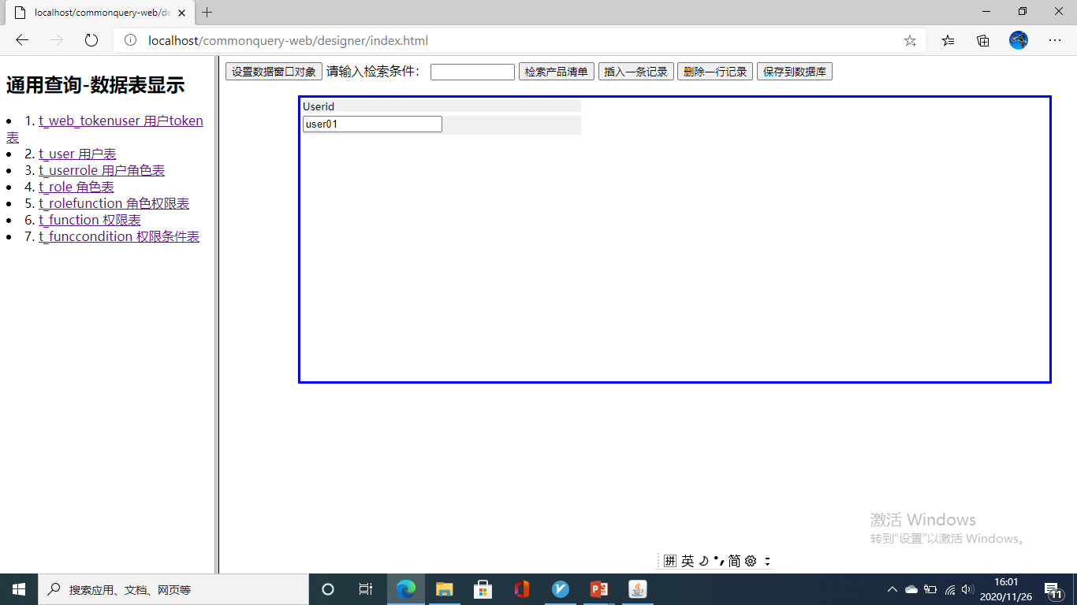
【数据查询组件】【数据权限】
抽象的用户信息定义

Slide 26

【数据查询组件】【数据权限】
这张表将用户信息映射成角色信息

Slide 27

【数据查询组件】【数据权限】
角色信息表

Slide 28
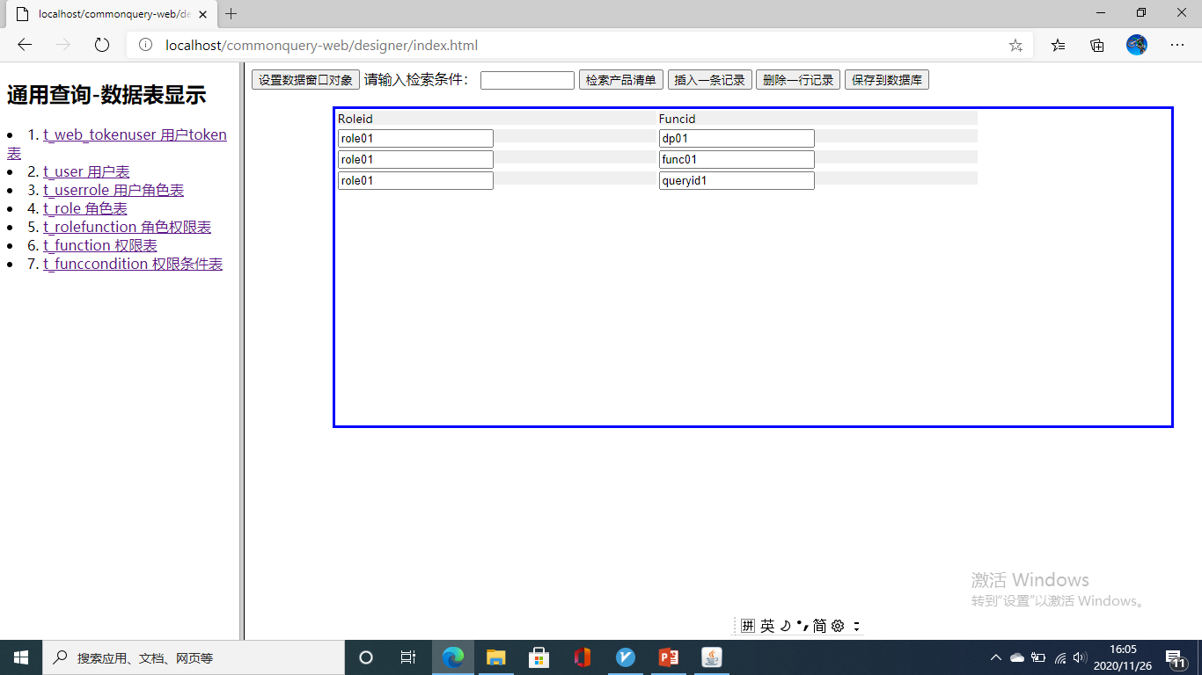
【数据查询组件】【数据权限】
这张表将角色映射到权限

Slide 29

【数据查询组件】【数据权限】
权限类型分为
1 功能权限
2 查询权限
3.查询时数据权限
关联到查询条件表

Slide 30

【数据查询组件】【数据权限】
映射包含的查询条件

Slide 31
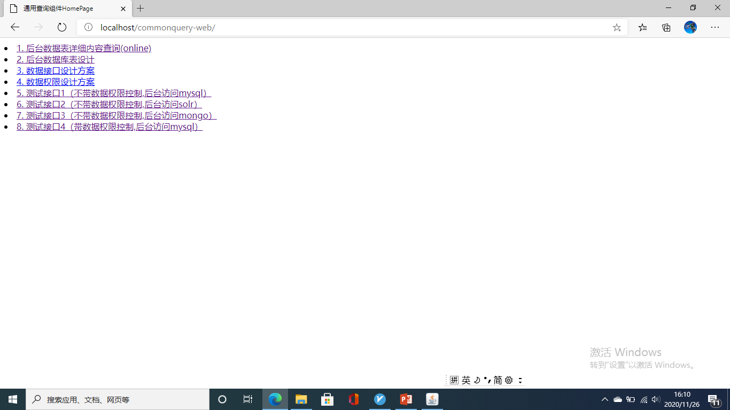
【数据查询组件】【数据权限】
不带数据权限控制的调用接口和带数据权限控制的调用接口示例：
1.不带数据权限：不带token参数
2.带数据权限控制：带token参数

Slide 32
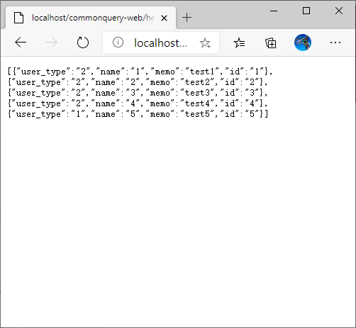
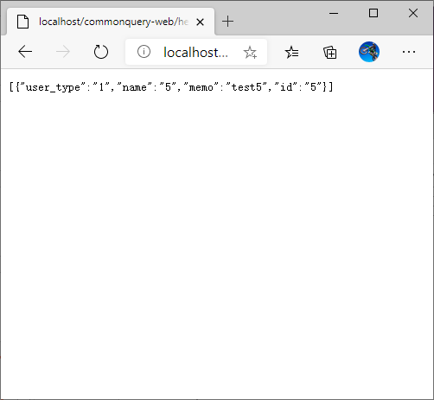
【数据查询组件】【数据权限】
有数据权限限制返回值
【USER_TYPE=‘1’】
无数据权限限制返回值

Slide 33
【数据查询组件】下一步扩展
目前：【数据权限】的限定仅可用于【SQL】类型的数据查询组件；而针对Solr和Mongodb的数据查询，由于暂时不能实现表之间的【Join】操作，因此上不支持在Solr,MongoDB类型上实现数据权限的控制；
目前，不能在Solr,Mongo上直接使用数据权限来进行数据限定，主要的困难是在于solr和Mongodb不能直接支持SQL语句，不能直接支持数据权限控制；
为解决这一问题，有两个解决方案思路，其一是在Solr，mongo上支持SQL语句，使用第三方产品来进行支持；第二个解决方案的思路，是在JVM上，使用JAVA语言来实现SQL解释器，在JVM上完成SQL语句的执行，详见下文提出的新组件【SQL解释器】组件。

Slide 34
目录-【SQL解释器】
【SQL解释器】

Slide 35
【SQL解释器】概述
SQL是一个非常强大的查询语言，通过命令行的方式可以实现对RDBMS上数据的查询和操作工作；但SQL语句的执行需要RDBMS的支持，这就限制了它的应用；
SQL语句必须放置到RDBMS上执行，因此要针对分布式数据库的SQL语句，跨库的SQL语句均无法执行；
现在的想法是在JAVA内部实现一个简易的SQL解释器，这样就可以脱离具体的数据存储的限制来直接执行SQL语句了；
这里的SQL解释器目前设计主要是解决Select语句的问题，其他SQL语法暂不考虑支持

Slide 36
【SQL解释器】总体设计思路
存储方式1：RDBMS
DBMS适配器1
将所有数据流抽象为输入数据流
存储方式2：
Solr
Solr适配器2
类SQL语句适配器
输出流对象
存储方式3：
Mongo
Mongo适配器3
存储方式4：
TXT
TXT适配器4
JAVA VM
存储方式5：
EXCEL
Excel适配器5

Slide 37
【SQL解释器】总体设计思路
标准的SQL语句的操作是针对数据库内的表对象或者视图对象的
Select * from t_user; 这里的T_USER是一个数据库内部的数据表或视图
DBMS能够解释执行上面这条SQL语句的前提，是DBMS上保存了关于这张表/视图的元数据，并利用这些元数据将上面的SQL语句编译为可执行代码来执行；
在我们自己开发的SQL解释器引擎中，这里的T_USER被抽象成一个标准的【数据集合】，这个【数据集合】需要支持标准的方法实现，使得后续的JAVA解释器可以通过标准化的方式从【数据集合】读取数据；
通过【数据集合】的抽象，SQL解释器可以把不同【数据存储】的数据源，统一抽象成【数据集合】来进行加工处理，并最终也生成一个【数据集合】

Slide 38
【SQL解释器】【数据集合】IDataSet标准方法定义
方法名 | 方法说明 | 备注
getMetaData | 获取数据集合的元数据定义
setMetaData | 设置数据集合的元数据定义
open | 打开数据集合，与一般JDBC接口不同的是，在打开数据集合以后，内部的记录指针需要指到第一条记录，如果找不到第一条记录，则设置此数据集合为【空数据集合】，否则为【非空数据集合】
isEmptySet | 判断此【数据集合】是否为【空数据集合】，这一标志位在open方法里面进行判断设置
getRS | 由于open以后，内部指针指向了第一条记录，因此可以通过getRS的方式，用Hashmap的方式来进行转义返回这条记录，这里需要考虑根据元数据来对源数据进行格式化处理
next | 这个用法类似JDBC的next()方法，判断有无下一条，如果有则移动到下一条，返回true;如果没有，则内部指针指向【NULL】，并返回false;除第一条记录以外，其他记录均需先调用next()，再调用getRS方法

Slide 39
【SQL解释器】【数据集合】上定义的操作符
基于【数据集合】这种新定义的统一的数据类型，可以在其中定义如下的操作符号，实现集合和集合之间的计算规则
操作符 | 集合操作符算法定义 | 备注
【Union】集合合并 | A = B 【Union】C B,C分别是两个DataSet，那么A也是一个DataSet，代表B，C两个数据集合的合集 | 分库分表的情况下，把多个分裂的存储表数据汇总到一个统一的数据集合来进行处理
【Join】集合笛卡尔乘积 | A = B 【Join】 C A集合代表B，C两个集合做一次FullJoin,笛卡尔乘积计算 | 用于将不同来源的数据集合进行笛卡尔乘积，生成一个新的数据集合
【LeftJoin】左连接 | A = B 【LeftJoin】 C A集合代表B，C两个集合做一次LeftJoin,笛卡尔乘积计算 | 以左面的集合计算数为基础，参照右集合计算数来进行计算

Slide 40
【SQL解释器】【数据集合】上定义的操作符
操作符 | 集合操作符算法定义 | 备注
【Where】行过滤运算符 | A = B 【Where】C B 是一个【数据集合】，C是一个布尔表达式，其中可能带有【变量】，变量定义参照【元数据定义】 | 将一个数据集合根据Where条件来进行过滤，转换成另一个【数据集合】
【Select】列选取运算符 | A = B 【Select】 C B 是一个【数据集合】，C是一个列表达式，其中带有【变量】，变量定义参照【元数据定义】 | 用于定义新的【元数据】，限定获取的记录内容，影响getRS()的调用结果

Slide 41
【SQL解释器】基于【操作符】的SQL解释器实现过程
SELECT *
FROM A,B
Where A.id=100
Select * from A,B where A.id=100
FROM A,B
Where A.id=100
Select
*
FROM A,B
Where
A.id=100
A
Join
B
A.id
=
100

Slide 42
【SQL解释器】基于【操作符】的SQL解释器链式函数调用
SELECT *
FROM A,B
Where A.id=100
Join(A,B).Where(A.id>100).Select(*)

Slide 43
【SQL解释器】之应用场景
通过SQL语句直接调用
MySQL
Solr
调用者
SQL解释器
Mongo
通过SQL解释器封装的也是一个标准的【DataSet】
TXT File

Slide 44
【SQL解释器】VS【calcite】
【SQL解释器】是一个基于JAVA语言编写的，将所有数据存储抽象成统一的【数据集合】，并在其上进行统一集合流运算的计算组件，这个组件设计的足够简单，可以与所有可抽象为标准输入流的【数据存储】进行集成工作；
Calcite是一个第三方的开源SQL解释器和执行工具，这一SQL解释器包括很多部分，被各个开源组件广泛用于SQL的解析，以后后续的解释分析执行；它是将所有的第三方存储抽象成了类似【SQL】的标准输出接口；
【SQL解释器】由纯JAVA编写，不依赖第三方代码，因此可以很方便地迁移到其他语言和平台上来实现；这一部分程序是基于流进行计算，在JVM内直接执行，并不下发到下层的存储去，【SQL解释器】代码相对简单的多，可以方便按照具体业务场景来进行定制化处理；
Calcite的架构相对来说要复杂的多，需要投入很大的精力来学习，才能使用和定制化；

